Slide 1
PROGRAMME EDUCATIF FEDERAL
FICHE
« ACTION »

Slide 2
FCPB l’Hermenault
Du 09/11 au 29/11
30 participant(e)s
District
Nom de l’action
Vendée
« Trier ses déchets »
Thématique
Environnement
Résumé de l’action
(Qui ? Quand ? Quoi ? Ou ? Comment ?)
Cette action du Programme Educatif Fédéral a été proposée à nos U6/U7/U8 et U9. L’action a été mise dans le guide du confinement que nous avons envoyé aux jeunes licencié(e)s durant la période du confinement où le football a été mis en suspens.
Nous avons demandé à nos jeunes de :
Décrire et expliquer à quoi servent les poubelles jaunes, bleues et noirs
Ensuite, nous passions à une forme jouée : l’enfant devait réaliser un parcours en conduite de balle et jeter l’objet correspondant dans la poubelle correspondante.
Nous avons demandé à nos jeunes de se filmer en réalisant l’action. Nous avons eu plusieurs retours de la part des enfants surtout en photo. L’action est satisfaisante, cela nous as permis de garder un lien avec le P.E.F sur nos licenciés durant cette période compliquée.

Slide 3
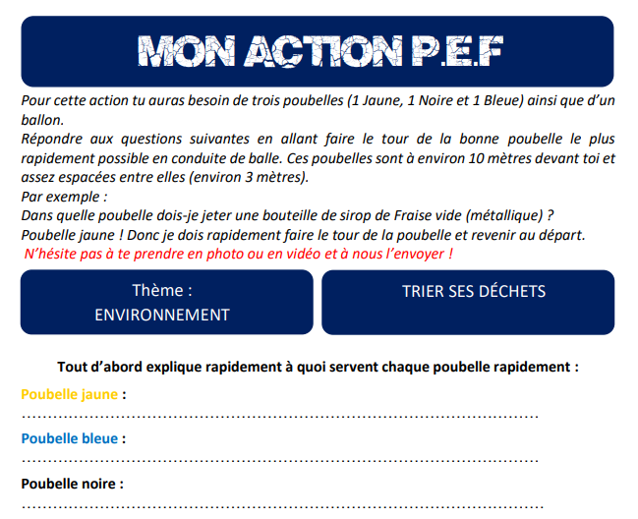
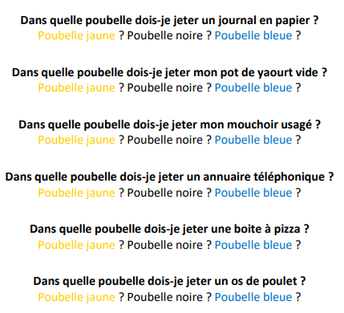
PHOTO
DE
L’ACTION

